Slide 1
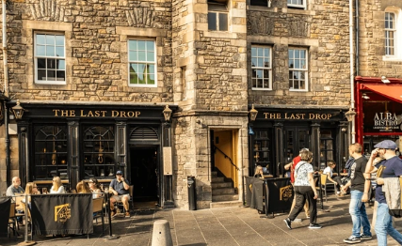
Glasgow & Edinburgh een week schotland

Slide 2
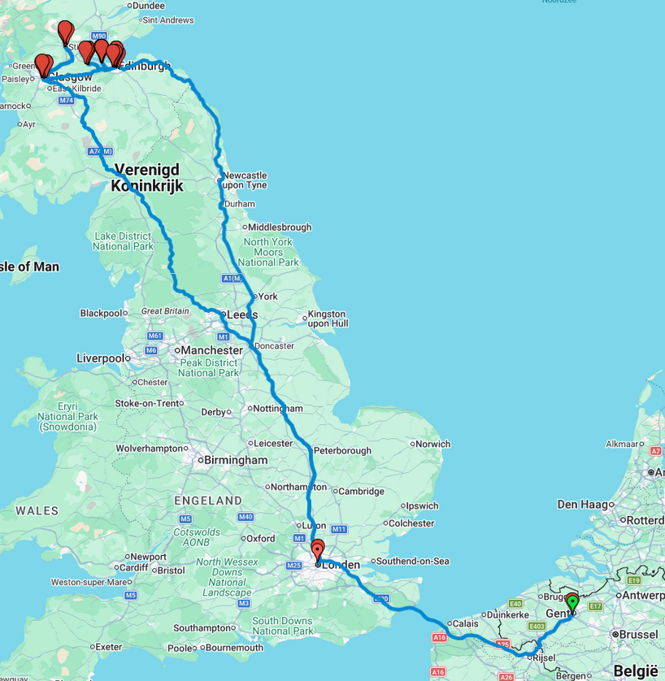
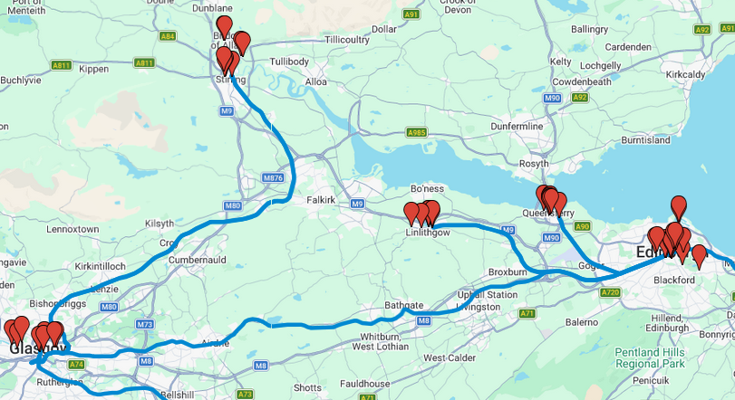
https://www.google.com/maps/d/edit?mid=1xCTjnHpU3xShDCqWHabvE7K3DdCCLF4&usp=sharing
Reisweg & Bezienswaardigheden

Slide 3
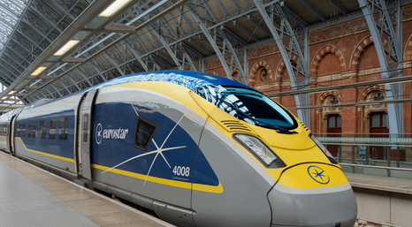
DAG1: trein naar London
0 maal Overstappen

Slide 4
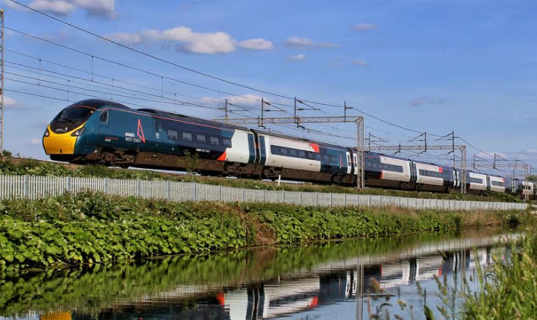
Dag 1 : aansluitend naar glasgow
0 maal Overstappen

Slide 5
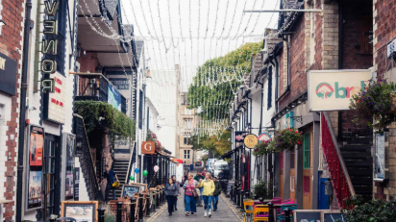
Dag 1: Glasgow centrum
Eten restaurantje ()

Slide 6
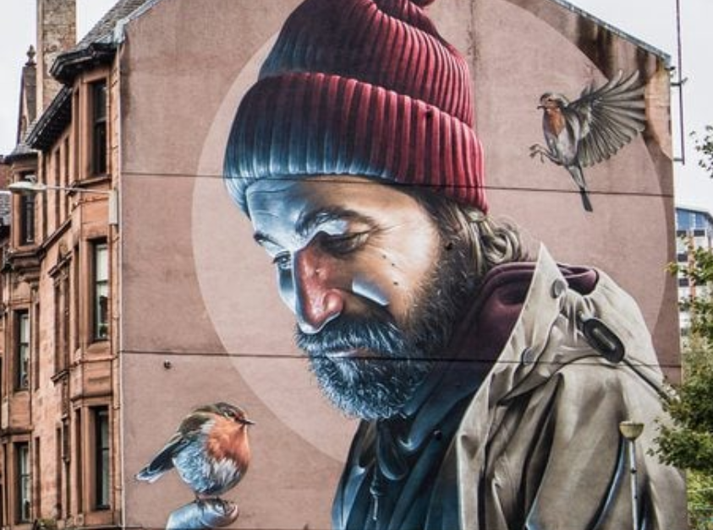
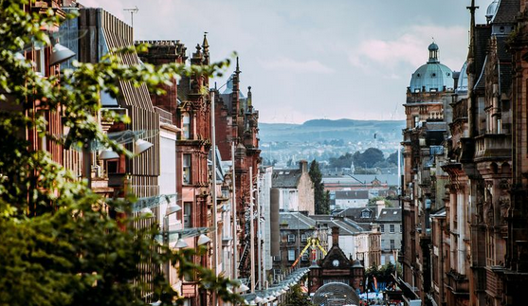
DAG 2 : glasgow
CULTUUR

Slide 7
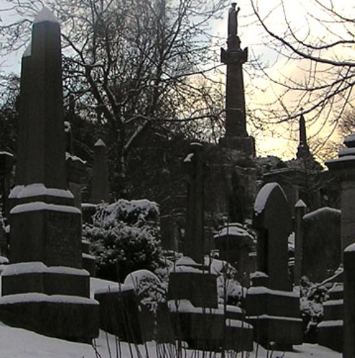
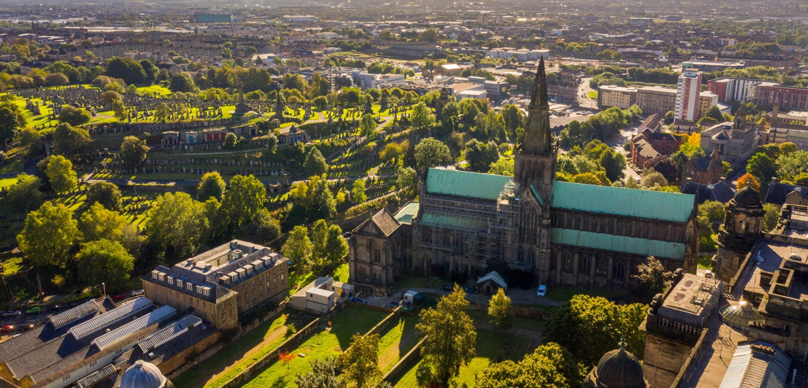
Dag 2 : Cathedral St Mungo
& The necropolis
Necropolis
Cathedral St Mungo

Slide 8
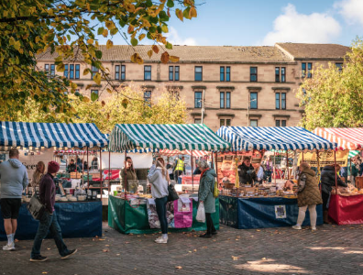
Dag 2: terrasje glasgow
Wandeling Centrum (t)
Hapje & Drankje Terras ()

Slide 9
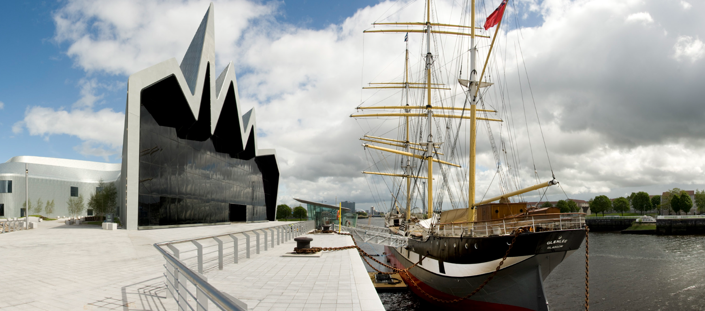
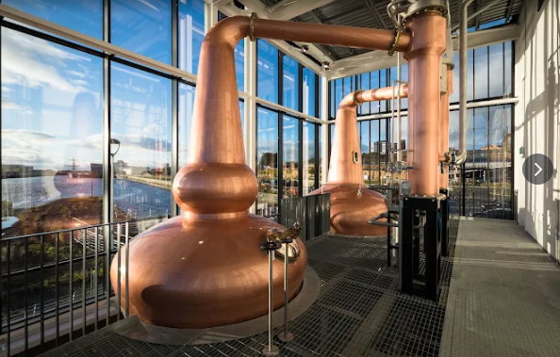
DAG 2 : glasgow
Riverside
Clydeside Distillery ()
Transport Museum ()

Slide 10
Dag 2: Glasgow centrum
Eten restaurantje ()

Slide 11
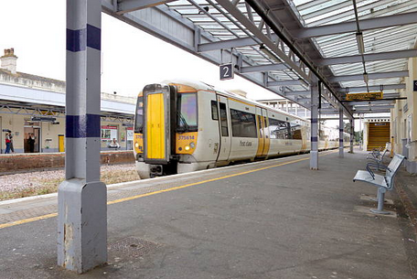
DAG 3: trein naar Stirling
50 minuten rit, ieder half uur trein

Slide 12
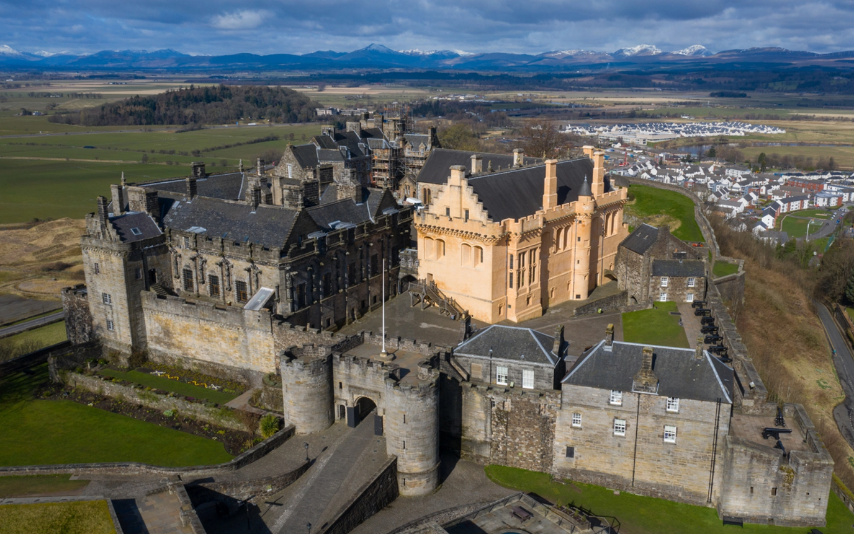
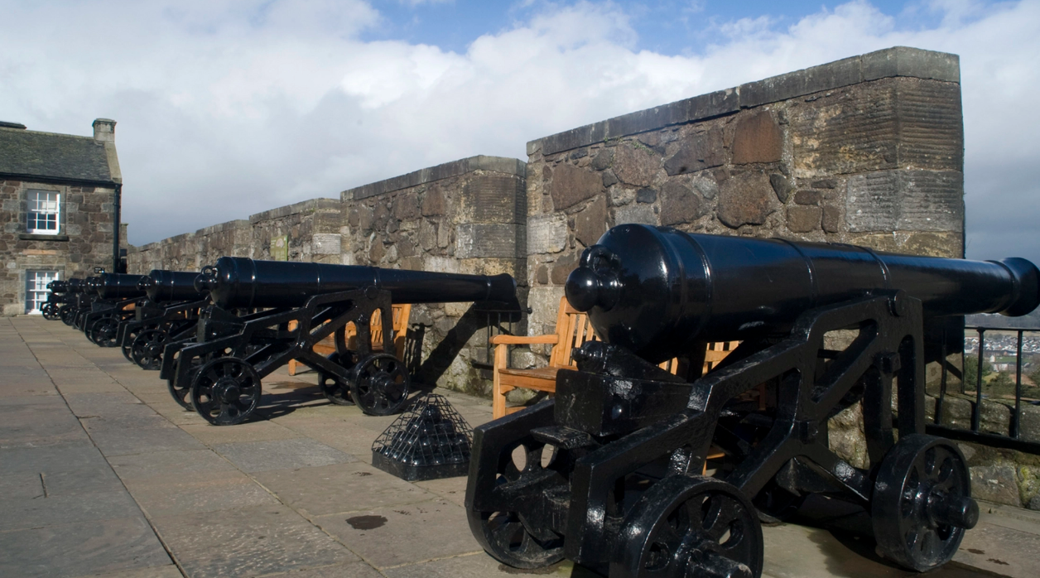
Dag 3: STIRLING.

Slide 13
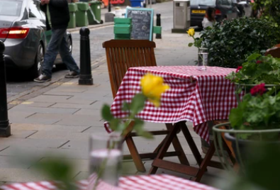
Dag 3: terrasje stirling
Hapje & Drankje Terras ()

Slide 14
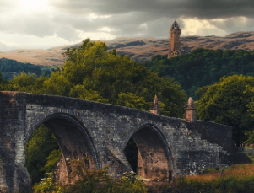
Dag 3: STIRLING.
Wallace Monument ()
Bridge of Allan ()

Slide 15
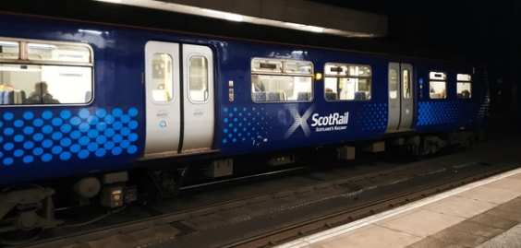
DAG 3: trein naar glasgow
50 minuten rit, ieder half uur trein

Slide 16
Dag 3: Glasgow centrum
Eten restaurantje ()

Slide 17
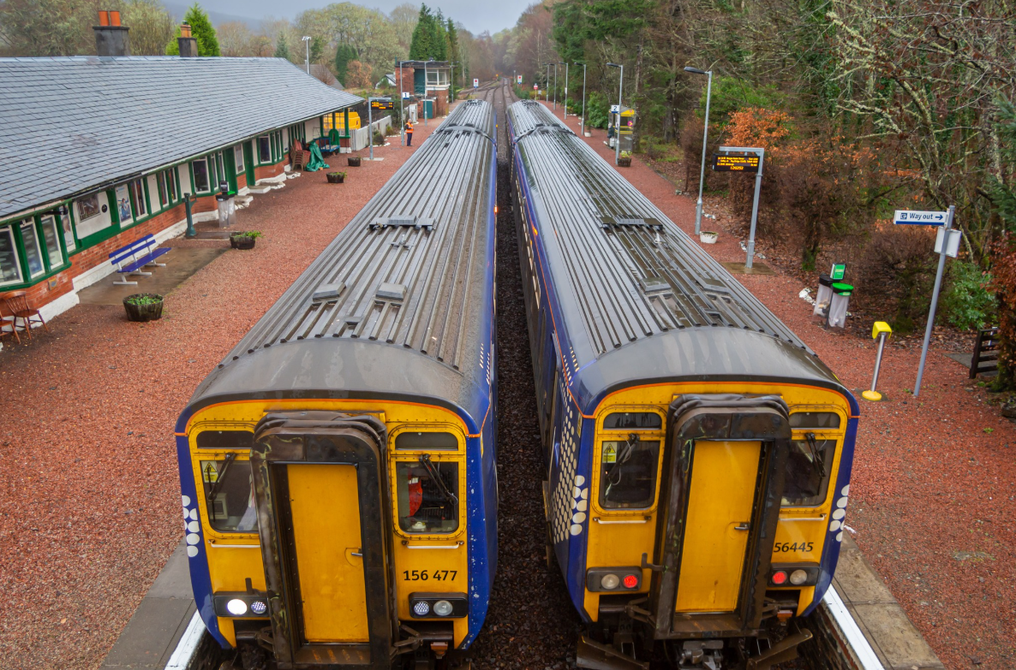
Dag 4 : van glasgow naar edinburgh
0 maal Overstappen

Slide 18
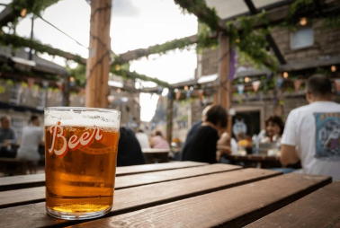
Dag 4: terrasje edinburgh
Wandeling Centrum (t)
Hapje & Drankje Terras ()

Slide 19
DAG 4: trein naar Queensferry
20 minuten rit, ieder half uur trein

Slide 20
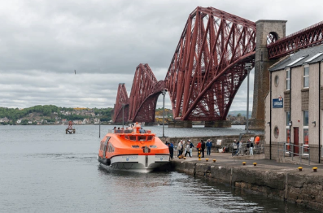
Dag 4:
Queensferry & Forth Bridge.

Slide 21
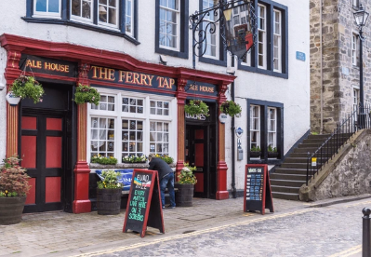
Dag 4: terrasje queensferry
Hapje & Drankje Terras ()

Slide 22
DAG 4: trein naar edinburgh
20 minuten rit, ieder half uur trein

Slide 23
Dag 4: edinburgh centrum
Eten restaurantje ()

Slide 24
DAG 5: trein naar Linlithgow
25 minuten rit, ieder half uur trein

Slide 25
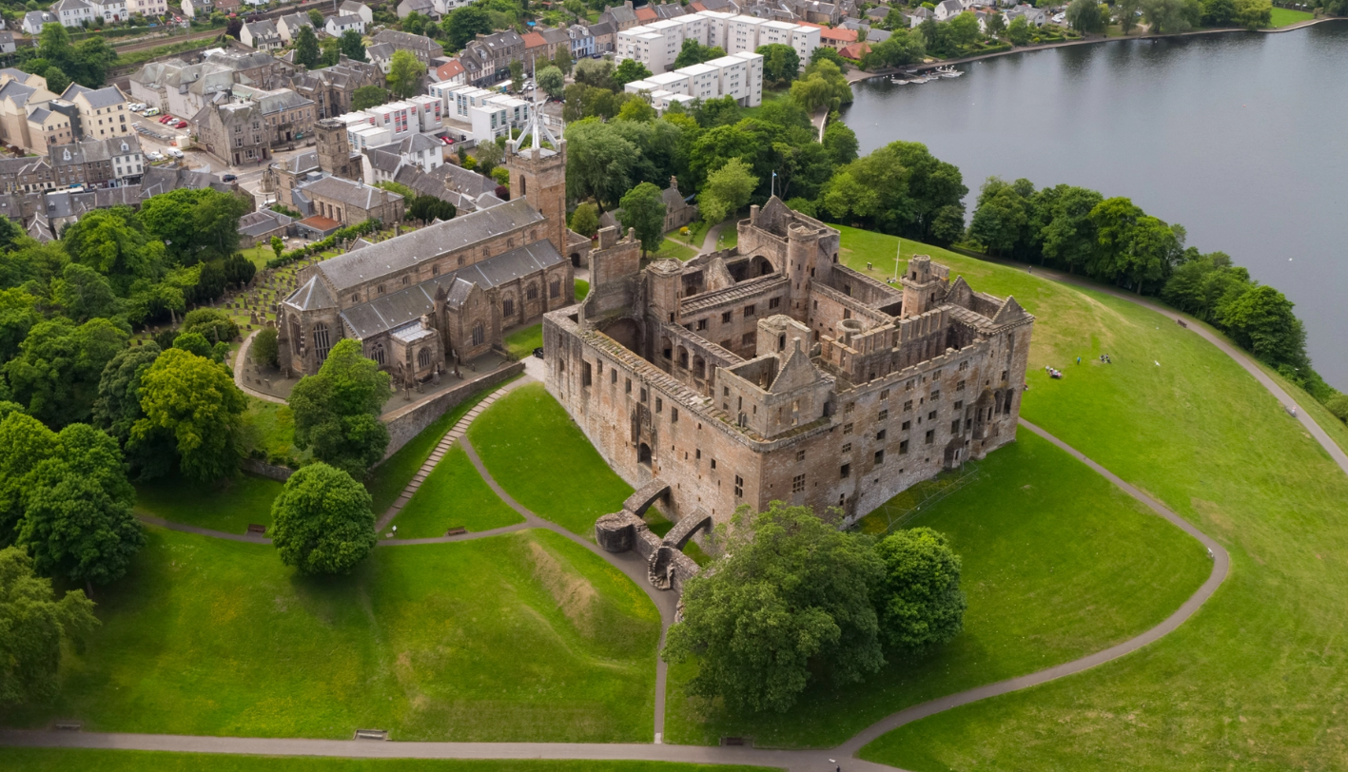
Dag 5: linlithgow.
Linlithgow Castle ()

Slide 26
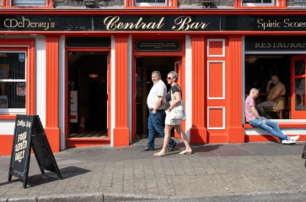
Dag 5: terrasje linlithgow
Hapje & Drankje Terras ()

Slide 27
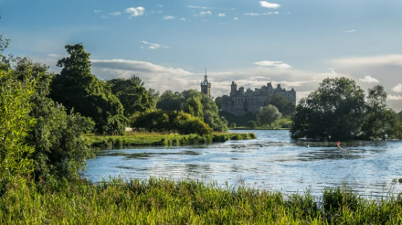
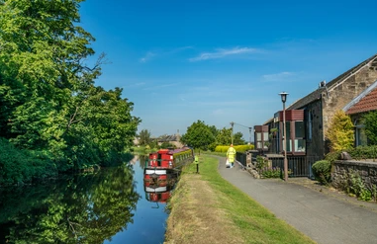
Dag 5: linlithgow.
Linlithgow Loch ()

Slide 28
DAG 5: trein naar edinburgh
25 minuten rit, ieder half uur trein

Slide 29
Dag 5: edinburgh centrum
Eten restaurantje ()

Slide 30
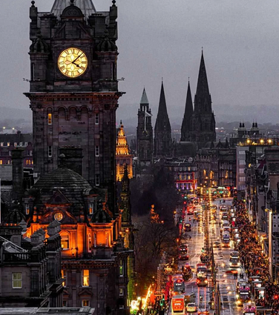
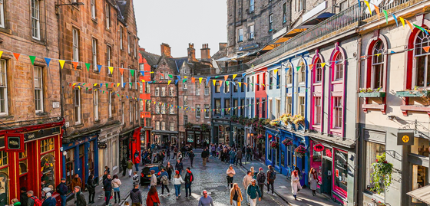
DAG 6 :
Edingbrugh
CULTUUR

Slide 31
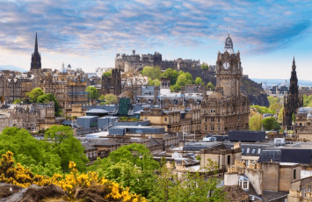
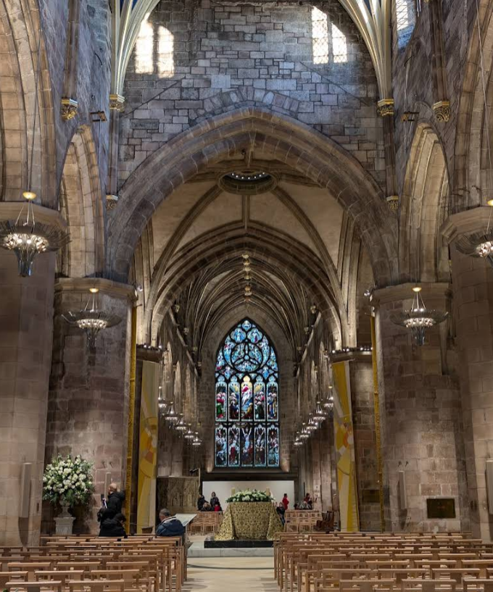
DAG 6 : edinburgh old town
Edinburgh
Castle ()
St Giles Cathedral ()

Slide 32
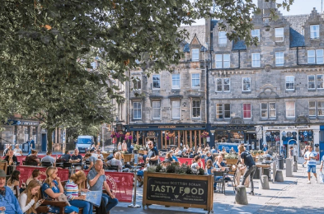
Dag 6: terrasje edinburgh
Wandeling Centrum (t)
Hapje & Drankje Terras ()

Slide 33
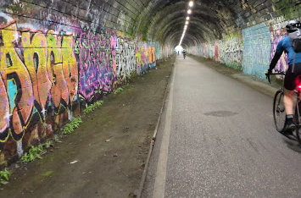
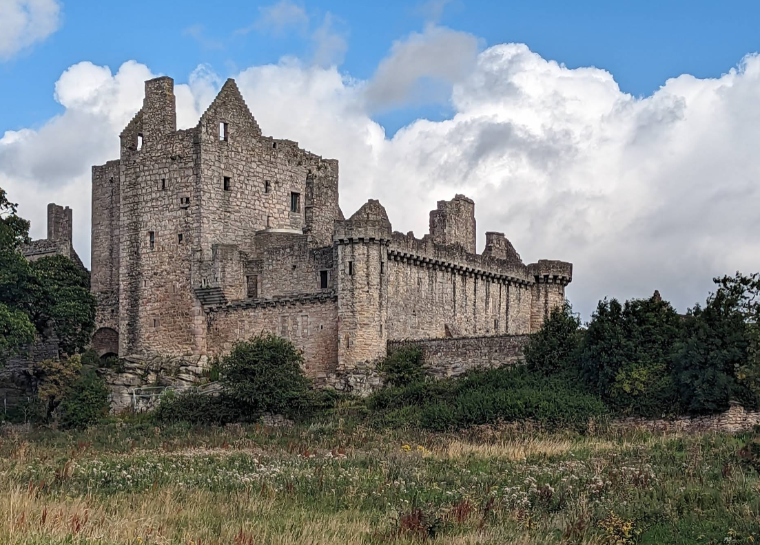
DAG 6 : edinburgh Holyrood Park
Innocent
Railway ()
Craigmillar
Castle ()

Slide 34
Dag 6: edinburgh centrum
Eten restaurantje ()

Slide 35
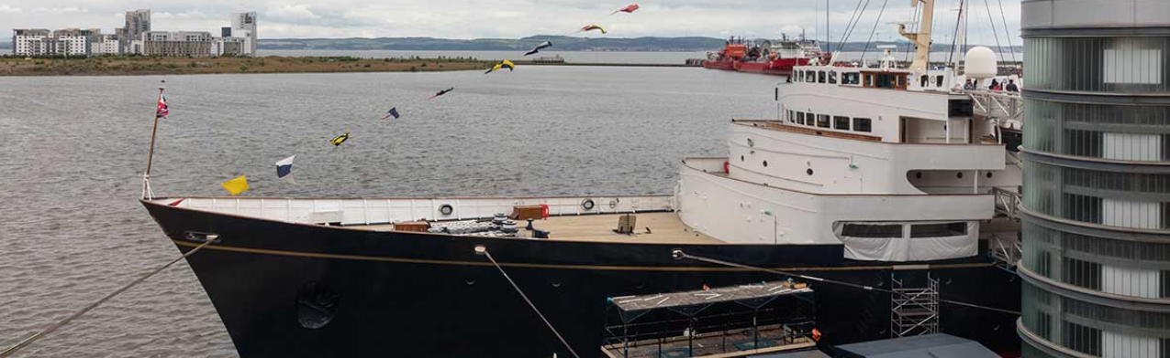
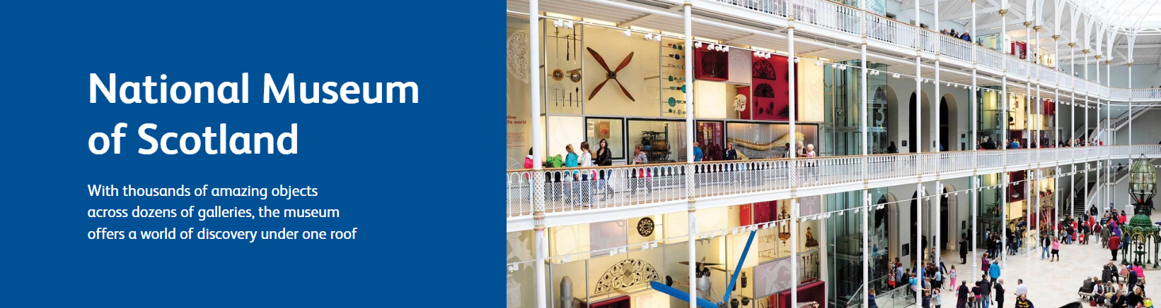
DAG 7 : edinburgh national museum & britannia
Brittania ()

Slide 36
Dag 7: terrasje edinburgh
Wandeling Centrum (t)
Hapje & Drankje Terras ()

Slide 37
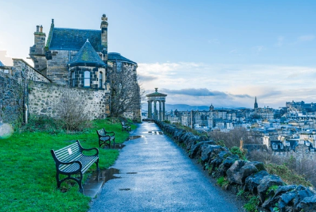
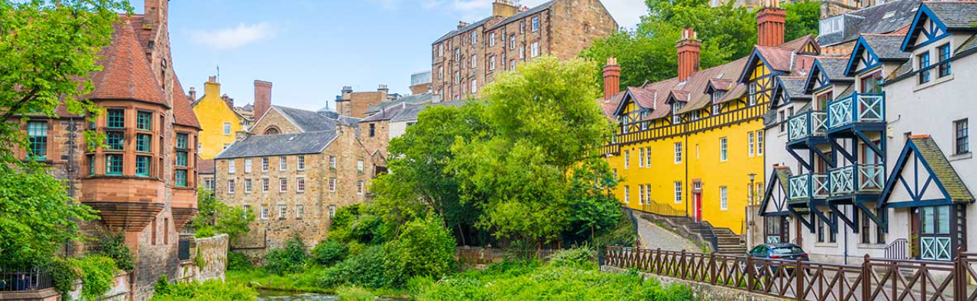
DAG 7 : edinburgh
Calton Hill & Dean village
Calton Hill ()
Dean Village ()

Slide 38
Dag 7: edinburgh centrum
Eten restaurantje ()

Slide 39
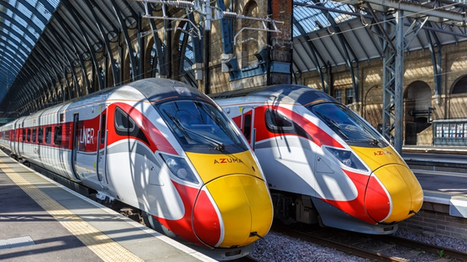
Dag 8 : trein naar huis
Bagage inpakken,
ontbijt en met de
trein naar huis.
Vertrek …h…, station Edinburgh.
1 maal Overstappen

